Slide 1
クラスタリング
教師なしデータセットをデータの類似度をもとにクラスタと呼ばれるグループに分割する手法。同じクラスタには類似度が高いデータが入る。
類似度でグループ化
クラスタ

Slide 2
クラスタリングアルゴリズム
・K-meansクラスタリング
・凝集型クラスタリング

Slide 3
K-meansクラスタリング
1. ランダムにk個のクラスタセンタを定める
2. クラスタセンタからの距離をもとにデータをk個のクラスタに分
類
K個のクラスタ重心(データの平均値)を求め、クラスタセンタを求めたクラスタ重心に再設定
4. データポイントの割り当てが変化しなくなるまで2と3を繰り返
し

Slide 4
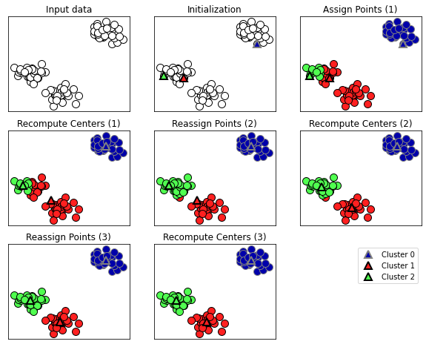

Slide 5
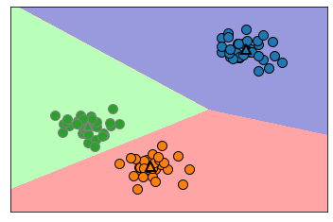
K-meansによるクラスタの境界分け

Slide 6
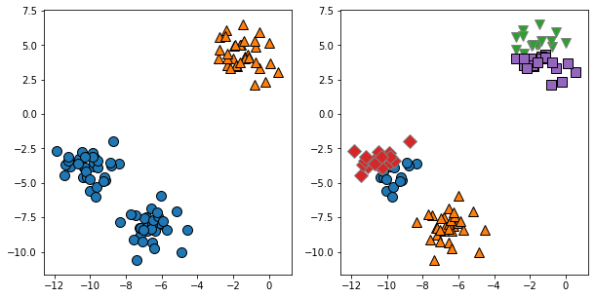
クラスタの数を変更した場合の実行結果
K=2
K=5

Slide 7
K-meansがうまくいかない場合
K-meansクラスタリングにおいてそれぞれのクラスタは重心だけで定義されているため、複雑なデータセットに対してうまく分類できない場合がある。

Slide 8
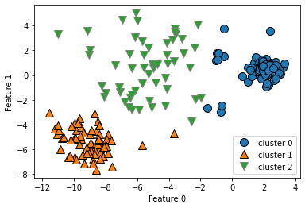

Slide 9
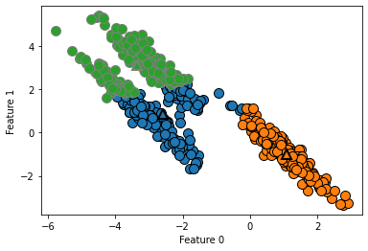

Slide 10
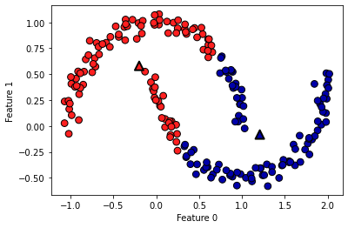

Slide 11
凝集型クラスタリグ
・ある原則に基づく一連のクラスタリングアルゴリズム
・個々のデータポイントを個別のクラスタとみなして開始
・最も類似するクラスタを併合する
・終了条件を満たすまでクラスタの併合を繰り返す

Slide 12
クラスタ間の類似度の指標
ward
併合後にクラスタ間の分散の増分が最小になるような2つのクラスタを選択（デフォルト）
average
クラスタ間のすべてのポイント間の距離の平均値が最小になるように二つのクラスタを選択
complete
complete連結度が最小となるように二つのクラスタを選択

Slide 13
complete連結度
二つのクラスタ間で一番離れているデータの距離

Slide 15
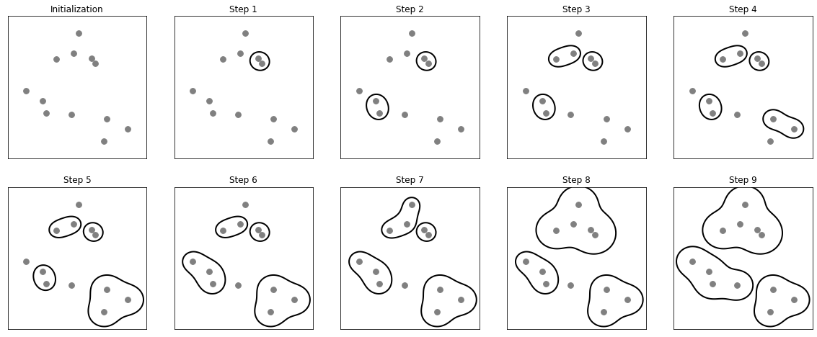
凝集型クラスタリングの実行結果

Slide 16
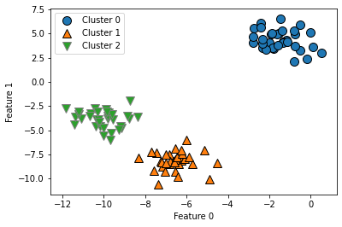
凝集型クラスタリングの実行結果

Slide 17
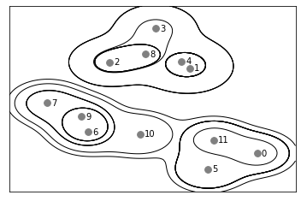
凝集型デンドログラム

Slide 18
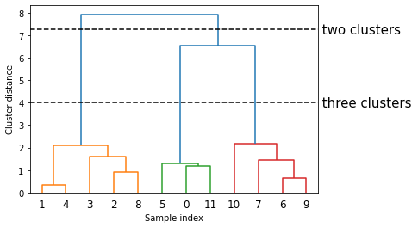
デンドログラム

